Slide 1
PEC en 2022 de la Maladie ALZHEIMER
Sandrine Louchart de la Chapelle
Centre Rainier III- Centre Mémoire

Slide 2
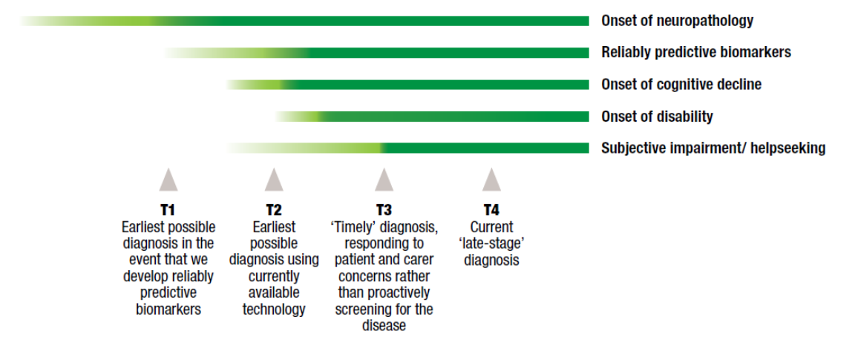
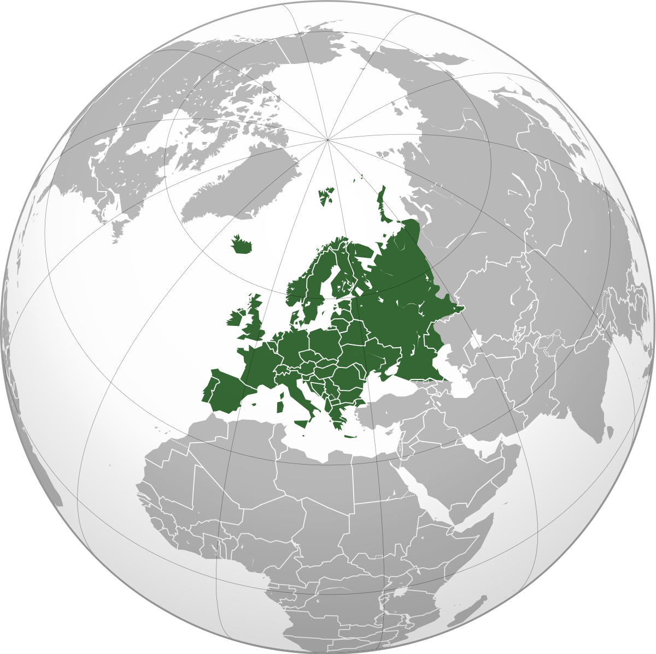
Diagnostic …
Enquête ALCOVE en EUROPE
Estimation des diagnostics non faits 50 – 60% (ou inconnu)
Stade de la maladie lors du diagnostic
Le + souvent : MMSE 10 - 20
Parfois MMSE 21 – 26

Slide 3
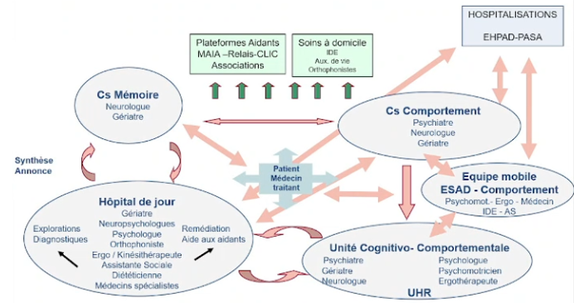
Diagnostic au moment opportun
Freins au repérage clinique
Parcours parfois complexe
Plusieurs étapes:
Dépistage
Evaluation
Plan de soin
Fléchage du parcours et suivi
Implication collectivité – Soutien aux aidants

Slide 4
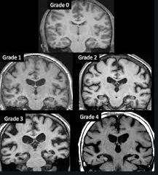
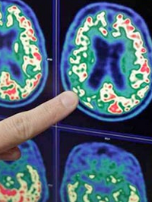
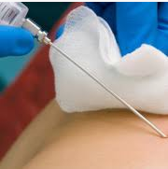
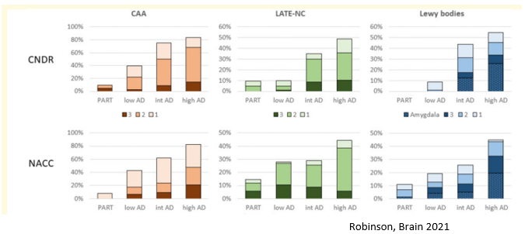
Diagnostic étiologique : les outils
Imagerie morphologique
IRM cérébrale
Imagerie fonctionnelle métabolique : TEP 18-FDG
Profil du LCS : biomarqueurs

Slide 5
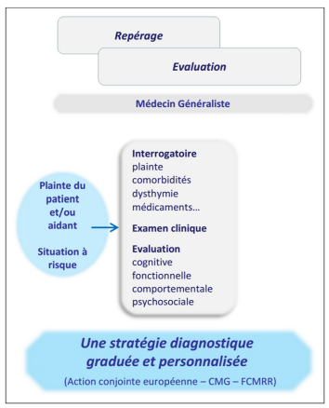
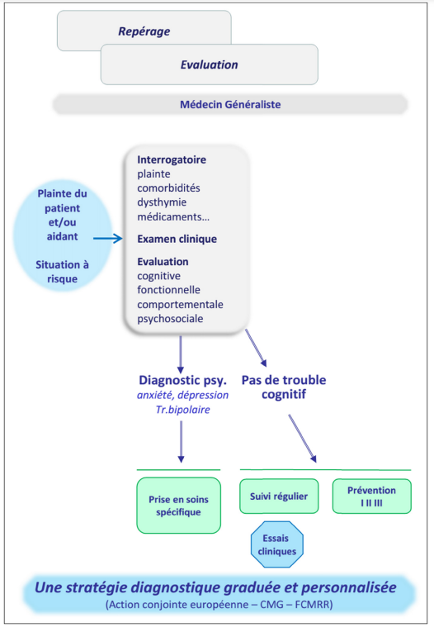
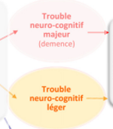
Diagnostic au moment opportun

Slide 6
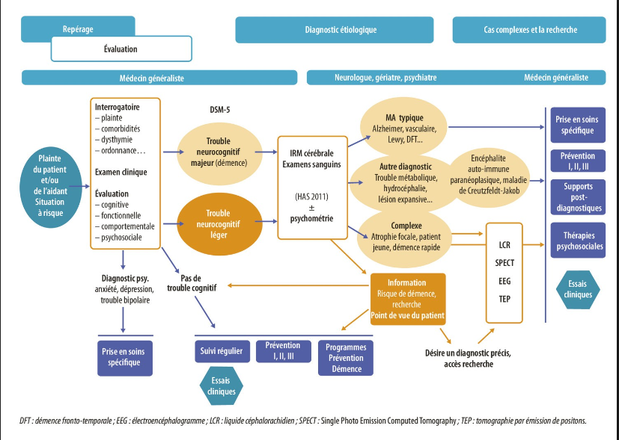
Stratégie diagnostique graduée

Slide 7
Parcours du patient Alzheimer
Visite MT
Patient adressé au spécialiste
TRT Disease Modyfing
Evaluation Centre Mémoire
Traitements symptomatiques et Interventions mode de vie
Surveillance et PEC progression maladie

Slide 8
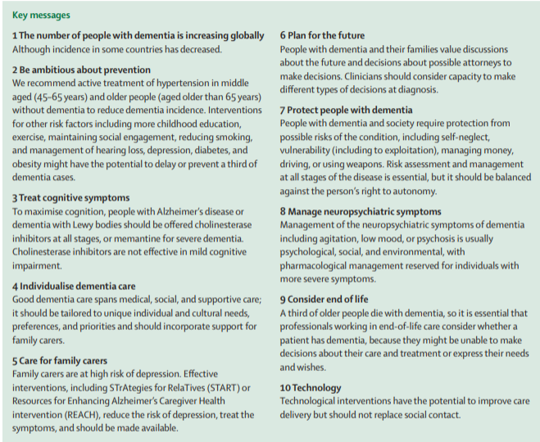
Traitements symptomatiques

Slide 9
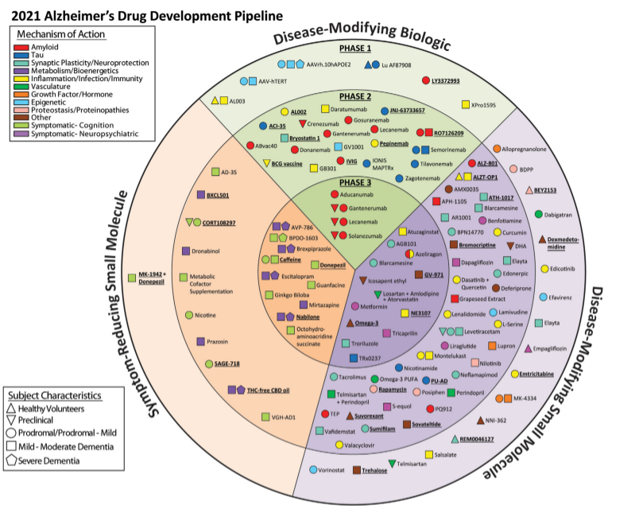
Traitements Disease Modifying
- Aducanumab
- Donanemab

Slide 10
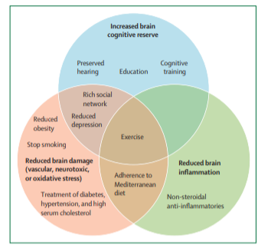
Prévention : Rester le plus longtemps possible en bonne santé cognitive

Slide 11
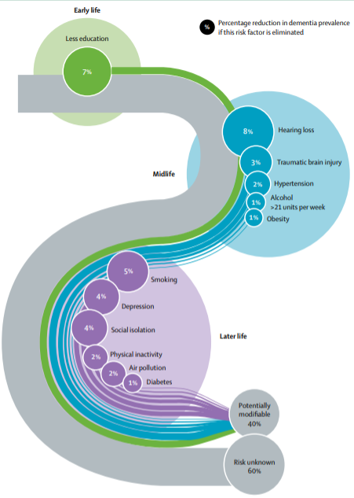
Prévention : Rester le plus longtemps possible en bonne santé cognitive
12 facteurs potentiellement modifiables
Repérage et traitement de l’HTA à partir de 45 ans
Niveau d’éducation
Exercice physique
Faible lien social
Consommation de tabac
Consommation d’alcool
Dépression
Surdité
Diabète
Obésité
Pollution de l’air
Traumatisme crânien
BUT : déplacer le curseur de diagnostic de la maladie vers les troubles cognitifs légers

Slide 12
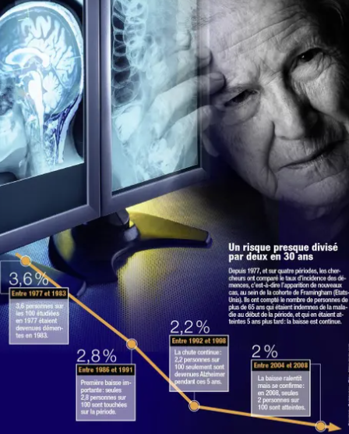
Prévention : Rester le plus longtemps possible en bonne santé cognitive

Slide 13
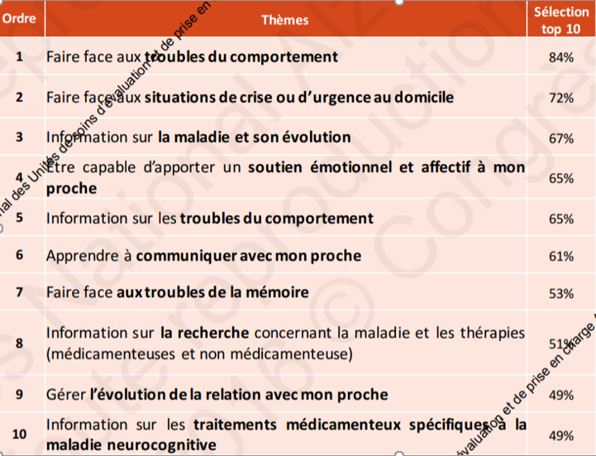
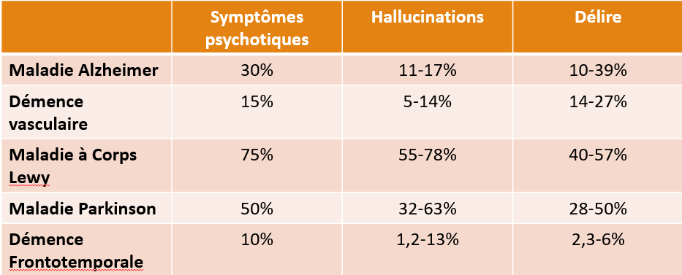
QUE VEULENT LES AIDANTS ?

Slide 14
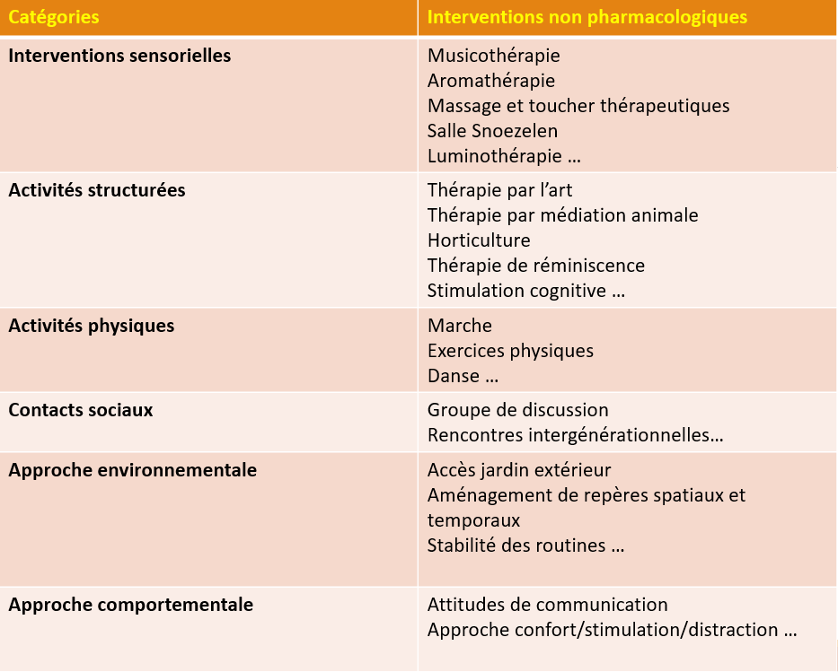
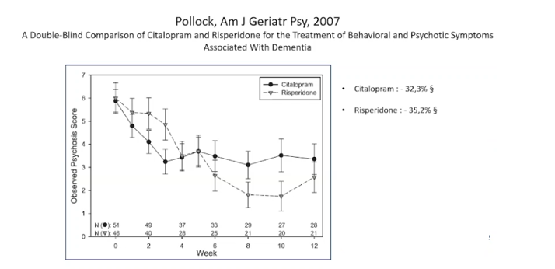
Enjeux de la PEC des Troubles du Comportement

Slide 16
CONCLUSION
LA PREVENTION : Rester le plus longtemps en bonne santé cognitive
PEC individuelle
PEC des aidants
PROTECTION des patients
PEC des SYMPTOMES NEUROPSYCHIATRIQUES
OUTILS CONNECTES
TRAITEMENTS SYMPTOMATIQUES :
Anticholinestérasiques - Mémantine
PEC de la FIN DE VIE

Slide 17
